Slide 1
Sport in Deutschland

Slide 2
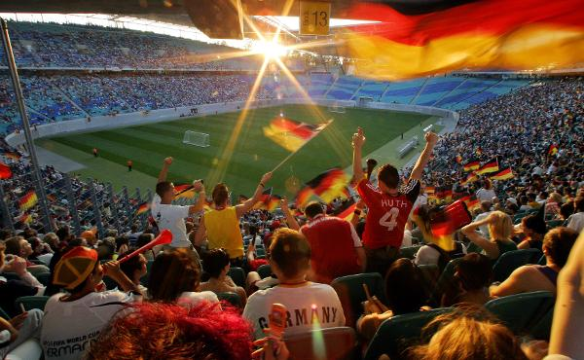
Sport ist in Deutschland eine sehr beliebte Freizeitbeschäftigung. Die Sportbegeisterung wird nicht nur bei Fernsehübertragungen am Bildschirm ausgelebt, sondern vor allen Dingen in dem mehr als 86000 Vereinen, die sich im Verband des Deutschen Sportbundes zusammengeschlossen haben. Fast jeder vierte Bundesbürger ist Mitglied in einem Sportverein. Neben den rund 26,3 Millionen Mitgliedern treiben weitere zwölf Millionen Menschen Sport, ohne einem Verein anzugehören.

Slide 3
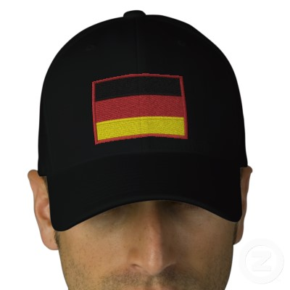
Kennzeichnend für den Sport in Deutschland ist seine Autonomie. Die Organisationen des Sports regeln ihre Angelegenheiten selbst. Der Staat greift nur dann fördernd ein, wenn die finanziellen Möglichkeiten der Sportorganisationen nicht ausreichen. Die partnerschaftliche Zusammenarbeit mit den Sportverbänden gehört zu den Grundsätzen der staatlichen Sportpolitik. Das gilt auch für die neuen Bundesländer, wo unabhängige Sportstrukturen geschaffen wurden. „Fair Play“ und „Partnerschaft“ gehen heute vor Sieg um jeden Preis. Heute liegt auch in den neuen Bundesländern der Schwerpunkt auf dem Breitensport mit den Vereinen als Basis. Auf dieser Grundlage kann sich der Spitzensport entwickeln.

Slide 4

Dachorganisation des Sports ist der Deutsche Sportbund (DSB), der aus 16 Landessportbünden und zahlreichen Fachverbänden besteht. Mit mehr als 5,8 Mitgliedern ist der Deutsche Fußball-Bund (DFB) der weitaus mitgliederstarke Sportverband in Deutschland. Fußball wird in Tausenden von Amateurvereinen gespielt; er ist auch ein Zuschauermagnet bei den Spielen der Profi-Ligen, die während der Spielzeit jede Woche einige Hunderttausend in die Stadien locken. Dreimal hat die deutsche Nationalmannschaft die Fußball-Weltmeisterschaft gewonnen. Sportarten wie Tennis, Golf, Eishockey, Basketball finden immer mehr Anhänger.

Slide 5
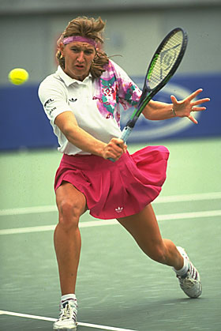
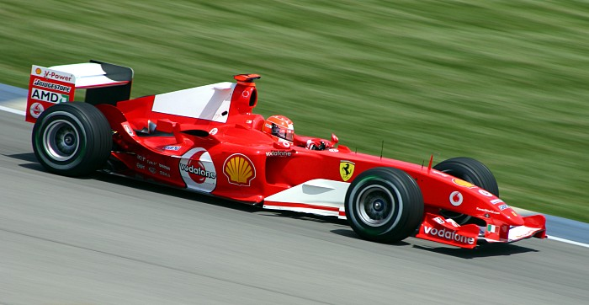
Internationale Erfolge wie die der Stars Steffi Graf, Anke Huber, Boris Becker und Michael Stich haben Tennis zum Volkssport gemacht. Breitensport lebt nicht zuletzt von der Ausstrahlung der Berufssportler; deren Domänen sind in Deutschland vor allem Fußball, Tennis und Reiten. Durch die zweimalige Weltmeisterschaft in der Formel 1 hat Michael Schumacher dem Motorsport in Deutschland zu großer Popularität verholfen. Auch der Boxsport genießt seit den großen Kämpfen von Henry Maske und Axel Schulz wieder internationale Aufmerksamkeit wie zu den aktiven Zeiten eines Max Schmeling. Jan Ullrich gewann 1997 als erster Deutscher die Tour de France, Eric Zabel eroberte dabei das grüne Trikot des Punktbesten. Das Team „Deutsche Telekom“ wurde Mannschaftssieger.

Slide 6
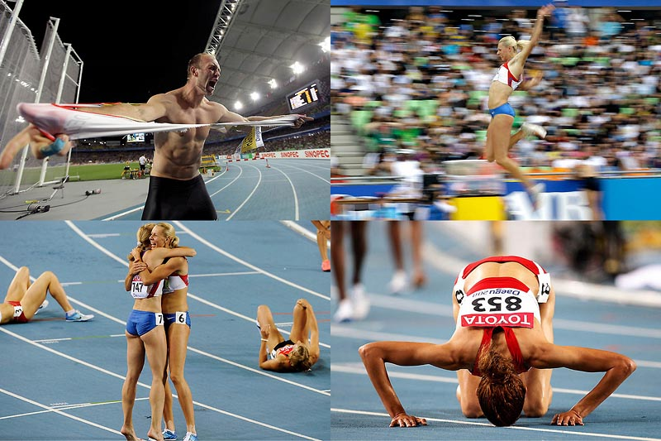
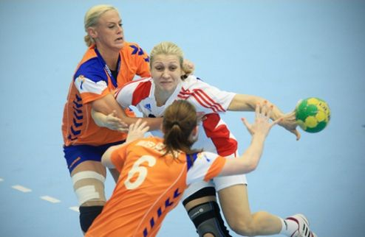
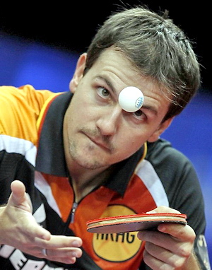
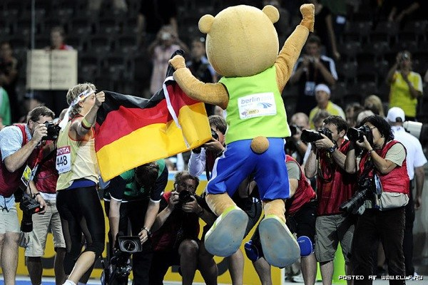
Das Angebot der Vereine wird immer breiter. In einem üblichen Verein kann man heute Fußball, Handball, Volleyball, Basketball, Tennis und Tischtennis spielen, turnen und Leichtathletik treiben. Sehr beliebt sind auch die Wassersportvereine; dazu gibt es Angebote für Behinderte, Senioren oder Mütter mit Kindern.

Slide 7
Julia Koval
9-C

